Slide 1
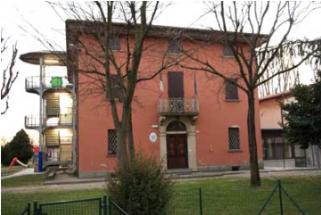
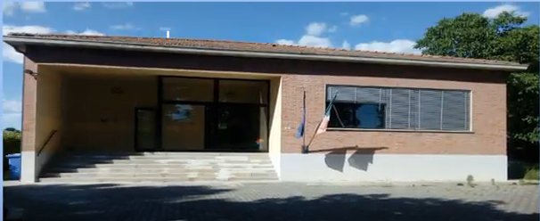
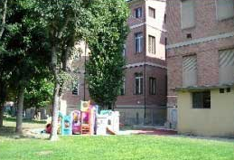
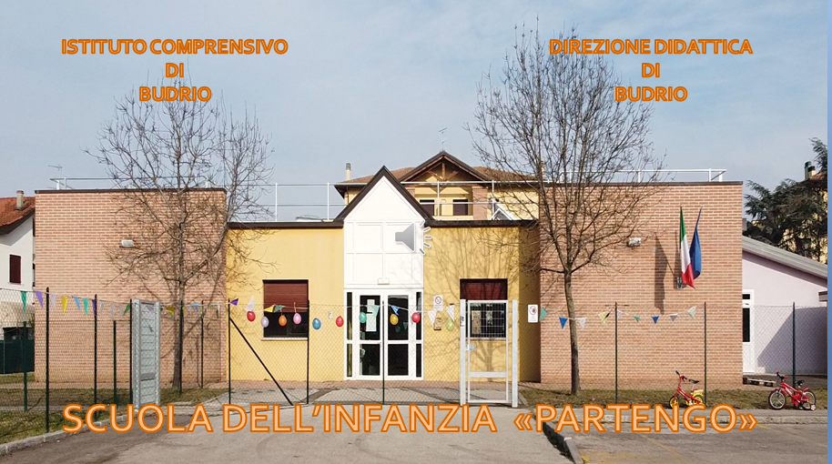
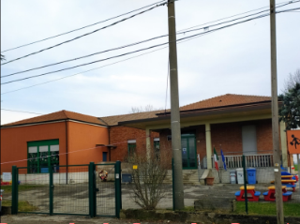
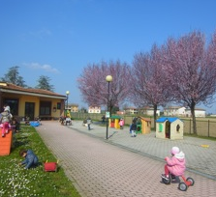
ISCRIZIONE ALLA SCUOLA DELL’INFANZIA
Scuola dell’infanzia Bagnarola
Scuola dell’infanzia A. Menarini
Scuola dell’infanzia Mezzolara
DIREZIONE DIDATTICA E ISTITUTO COMPRENSIVO DI BUDRIO
Scuola dell’infanzia Cento
Scuola dell’infanzia Vedrana

Slide 2
SCUOLE DELL’INFANZIA STATALI DEL NOSTRO TERRITORIO
DIREZIONE DIDATTICA
MENARINI
BAGNAROLA
CENTO
PARTENGO
ISTITUTO COMPRENSIVO
VEDRANA
MEZZOLARA
PARTENGO

Slide 3
CHI SI PUO’ ISCRIVERE
Possono iscriversi i bambini che compiono il terzo anno di età entro il 31/12/2023

Slide 4
COME E DOVE ISCRIVERSI
L’iscrizione avviene attraverso la presentazione di una domanda in formato cartaceo
E’ possibile scaricare il modulo di domanda dal sito dell’istituzione scolastica
Le domande si raccoglieranno dal 09 Gennaio al 30 Gennaio 2023 previo appuntamento telefonando al n. 051/6920614 presso la Segreteria dell’ Istituto Comprensivo in via Giovanni XXIII N.2 , nei seguenti orari:
▪ lunedì – martedì- mercoledì –giovedì- venerdì dalle ore 11.00 alle ore 13.00;
▪ giovedì dalle ore 15.00 alle ore 16.30;
▪ sabato dalle ore 9.00 alle ore 11.00.
E’ POSSIBILE PRESENTARE UNA SOLA DOMANDA DI ISCRIZIONE

Slide 5
COME E DOVE ISCRIVERSI
Si informa che da giovedì 19/01/2023 a sabato 28/01/2023, compresi, presso la Segreteria della Scuola secondaria di primo grado sarà possibile effettuare l’iscrizione, previo appuntamento telefonando al n. 051/801135 e usufruendo dell’assistenza alla compilazione della domanda secondo il seguente calendario:
Lunedì – Martedì – Mercoledì - Venerdì dalle ore 11.00 alle ore 13.00;
Giovedì ore 11.00 alle ore 13.00 – dalle ore 15.00 alle ore 16.30;
Sabato ore 8.30/11.30.

Slide 6
DIRITTO DI PRECEDENZA IN CASO DI ESUBERI (VEDERE SITO WEB DELLE SCUOLE)
Bambini di 5 anni residenti a Budrio
Bambini portatori di handicap certificato con L. 104/92
Bambini in situazione di disagio sociale (certificato dal servizio competente)
Luogo di lavoro dei genitori (se a Budrio, fuori Comune o fuori Provincia)
Genitori o conviventi con invalidità
Nucleo familiare composto da un solo genitore

Slide 7
DIRITTO DI PRECEDENZA IN CASO DI ESUBERI (VEDERE SITO WEB DELLE SCUOLE)
Presenza di fratelli/ sorelle minori di 3 anni
Presenza di altri figli che il prossimo anno frequenteranno la stessa scuola dell’infanzia
Presenza di altri figli che il prossimo anno frequenteranno la scuola primaria di Mezzolara o Vedrana (solo per chi chiede l’iscrizione in tali plessi)

Slide 8
IN CASO DI PARITA`DI PUNTEGGIO SI DA` LA PRECEDENZA A…
Entrambi i genitori che lavorano 36 ore e oltre settimanali
Chi ha fratelli conviventi di età compresa tra i 3 e i 14 anni (graduati in base al numero di fratelli)
Se necessario si procederà al sorteggio
N.B.:
Le condizioni di cui sopra devono essere possedute all’atto dell’iscrizione
Le domande presentate fuori termine sono collocate in calce alla graduatoria in ordine di presentazione

Slide 9
PRIVACY
La scuola garantisce una scrupolosa osservanza delle disposizioni previste dal D. Lgs 196/2006 e dal Regolamento ministeriale del 6/12/2006 tenuto conto che nel corso delle operazioni di iscrizione e nella fase di acquisizione delle relative documentazioni, le istituzioni scolastiche possono essere interessate al trattamento di dati sensibili riferiti agli alunni

Slide 10
DOCUMENTI DA CONSEGNARE ALL’ATTO DELL’ISCRIZIONE
fotocopia del Codice fiscale dell’ alunno/a
Certificazioni per handicap o disagio sociale rilasciate da USL o dai Servizi Sociali (sia riferite al bambino che ai famigliari)
Certificato Vaccinale dell’ alunno/a

Slide 11
OBBLIGO VACCINALE
Legge 119/2017 recante disposizioni urgenti in materia di prevenzione vaccinale.
1) certificato di esonero/omissione/differimento delle vaccinazioni obbligatorie
2)formale richiesta all’ASL di appuntamento
NON SARANNO AMMESSI ALLA FREQUENZA ALUNNI NON IN REGOLA CON I VACCINI
- IL POSTO SARA’ COMUNQUE MANTENUTO

Slide 12
PRIVACY e VACCINI
Le scuole, sia pubbliche che private e i servizi educativi per l'infanzia, possono trasmettere l'elenco degli iscritti alle aziende sanitarie territorialmente competenti. Tali elenchi potranno essere usati per l'attività di verifica delle singole posizioni e per l'avvio delle procedure previste (ad esempio la convocazione dei genitori), nonché per la pianificazione delle attività necessarie a mettere a disposizione dei genitori la documentazione prevista dal decreto.
(PROVVEDIMENTO DEL Garante per la Privacy – 2017)

Slide 13
PER QUALSIASI SUCCESSIVA INFORMAZIONE
Controllare i siti:
Dell’Istituto Comprensivo www.icbudrio.edu.it
Della Direzione Didattica www.ddbudrio.edu.it

Slide 14
OPEN DAY SCUOLA INFANZIA
BAGNAROLA il 17 gennaio dalle ore 17.00 alle ore 18,30
CENTO il 19 gennaio dalle ore 17.00 alle ore 18.30
MENARINI il 18 gennaio dalle ore 17.00 alle ore 18.30
MEZZOLARA il 19 e 24 gennaio dalle ore 16.30 alle ore 18.00
PARTENGO il 23 gennaio dalle ore 16.30 alle ore 18.00
VEDRANA il 16 e 18 gennaio dalle ore 16.30 alle ore 18.00

Slide 15
PER INFORMAZIONI ULTERIORI TELEFONARE A SCUOLA
Infanzia Mezzolara | 17 gennaio | dalle ore 11.30 alle ore 12.30
Infanzia Budrio via Partengo DD/IC | 16 gennaio | dalle ore 11.30 alle ore 12.30
Infanzia Vedrana | 18 gennaio | dalle ore 11.30 alle ore 12.30
Infanzia Bagnarola | 18 gennaio | dalle ore 11.30 alle ore 12.30
Infanzia Cento | 18 gennaio | dalle ore 11.30 alle ore 12.30
Infanzia Menarini | 18 gennaio | dalle ore 11.30 alle ore 12.30

